Slide 1

ADRC简介

Slide 2
ADRC全称active disturbance rejection control ,是指自抗扰控制。所谓“自抗扰”，就是要主动从被控对象的输入输出信号中提取扰动信息, 然后尽快地用控制信号把它消除, 从而大大降低它对被控量的影响.

Slide 3
两个概念
状态空间法
观测器

Slide 4
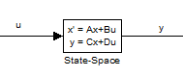

状态空间法
$$\left\{\begin{aligned}\dot{x}=Ax+Bu \\ y=Cx+Du\end{aligned}\right.$$
其中，u为输入，y为输出，x表示对象的状态。
利用状态空间法可以比较容易的表示输入与输出的关系。

Slide 5
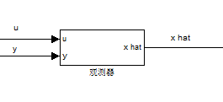

观测器
$$\left\{\begin{aligned}\dot{\hat{x}} \text{=}A\hat{x}+Bu+l\left(y−\hat{y}\right) \\ \hat{y}=C\hat{x}\end{aligned}\right.$$
利用观测器可以在对象的输入与输出已知的情况下估计出对象的状态。
Notes:
有问题

Slide 6
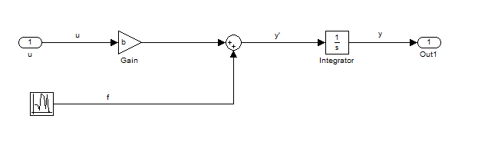
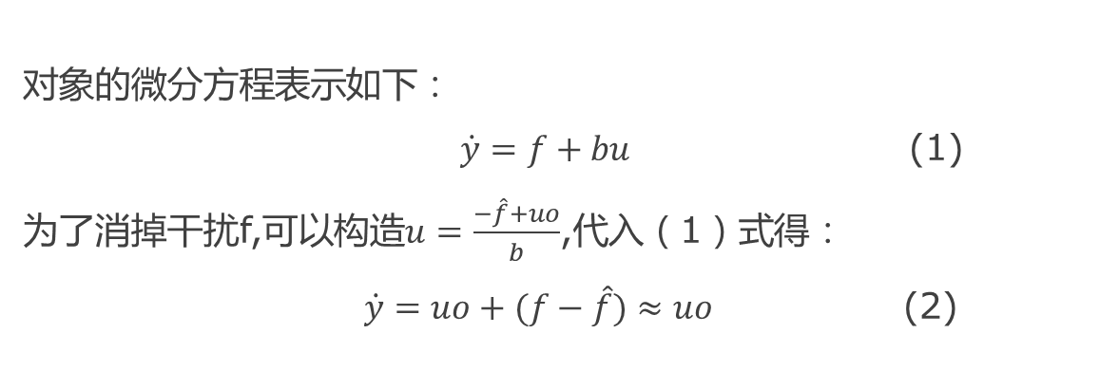
现在我们进行一阶eso的推导
对象的微分方程表示如下：
$\dot{y}=f+bu$ (1)
为了消掉干扰f,可以构造$u=\frac{−\hat{f}+uo}{b}$,代入（1）式得：
$\dot{y}=uo+(f−\hat{f})≈uo$ (2)

Slide 7
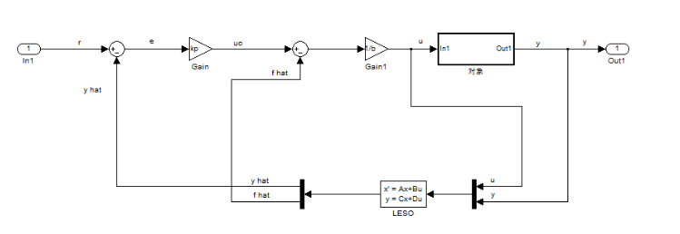

系统的结构框图如下图所示：
eso是指状态扩张观测器（extended state observer）
$$u=\frac{−\hat{f}+uo}{b}$$
为了实现框图中的方法，我们需要求出观测器中的参数。
$uo=kp(r−\hat{y})$

Slide 8

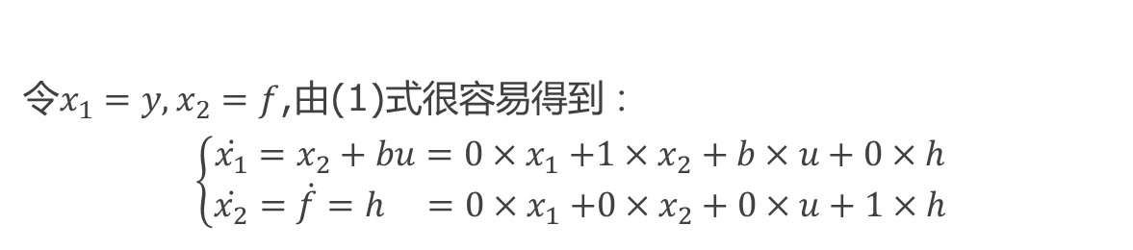
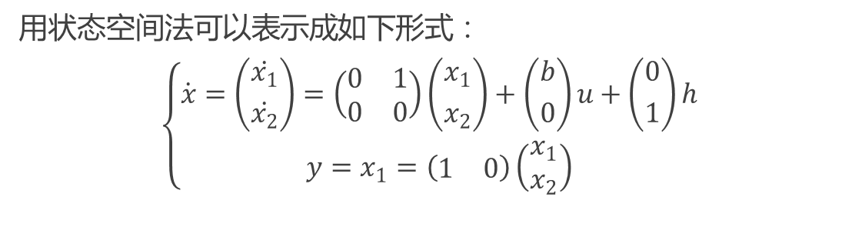
$\dot{y}=f+bu$ (1)
$\dot{y}=uo+(f−\hat{f})≈uo$ (2)
令$x_{1}=y,x_{2}=f$,由(1)式很容易得到：
$$\left\{\begin{aligned}\dot{x_{1}}=x_{2}+bu=0{×x}_{1}+1×x_{2}+b×u+0×h \\ \dot{x_{2}}=\dot{f}=h =0{×x}_{1}+0×x_{2}+0×u+1×h\end{aligned}\right.$$
用状态空间法可以表示成如下形式：
$$\left\{\begin{aligned}\dot{x}=\left({\dot{x_{1}} \atop \dot{x_{2}}}\right)=\left(\begin{matrix}0 & 1 \\ 0 & 0\end{matrix}\right)\left({x_{1} \atop x_{2}}\right)+\left({b \atop 0}\right)u+\left({0 \atop 1}\right)h \\ y=x_{1}=\left(\begin{matrix}1 & 0\end{matrix}\right)\left(\begin{matrix}x_{1} \\ x_{2}\end{matrix}\right)\end{aligned}\right.$$

Slide 9
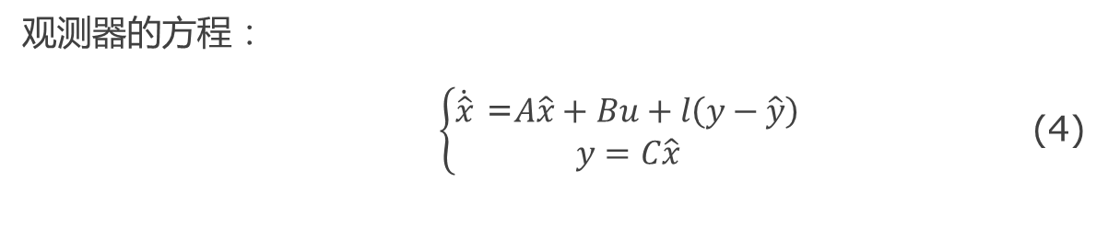
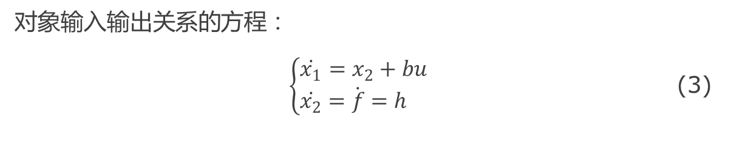
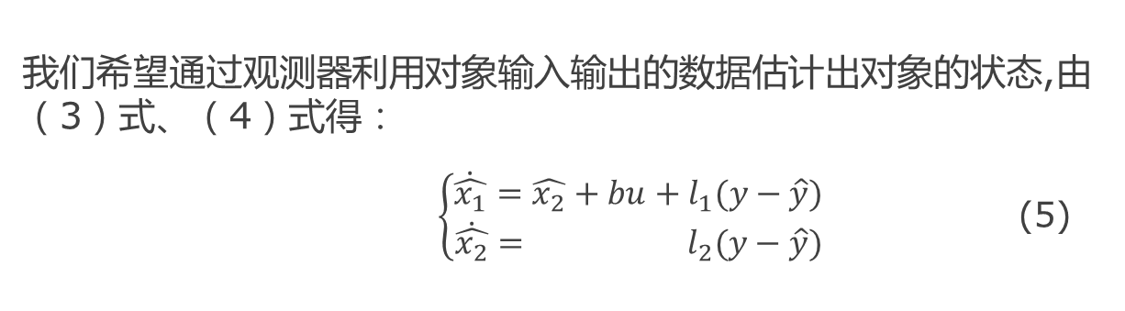
对象输入输出关系的方程：
$\left\{\begin{aligned}\dot{x_{1}}=x_{2}+bu \\ \dot{x_{2}}=\dot{f}=h \end{aligned}\right.$ (3)
观测器的方程：
$\left\{\begin{aligned}\dot{\hat{x}} \text{=}A\hat{x}+Bu+l\left(y−\hat{y}\right) \\ y=C\hat{x}\end{aligned}\right.$ (4)
我们希望通过观测器利用对象输入输出的数据估计出对象的状态,由（3）式、（4）式得：
$\left\{\begin{aligned}\dot{\hat{x_{1}}}=\hat{x_{2}}+bu+l_{1}(y−\hat{y}) \\ \dot{\hat{x_{2}}}= l_{2}(y−\hat{y})\end{aligned}\right.$ (5)

Slide 10
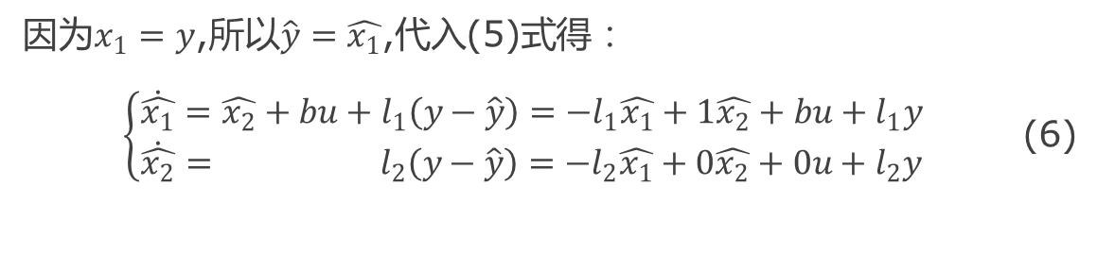
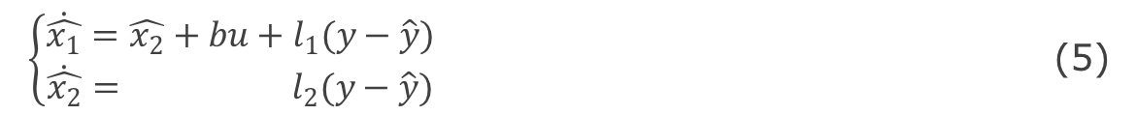
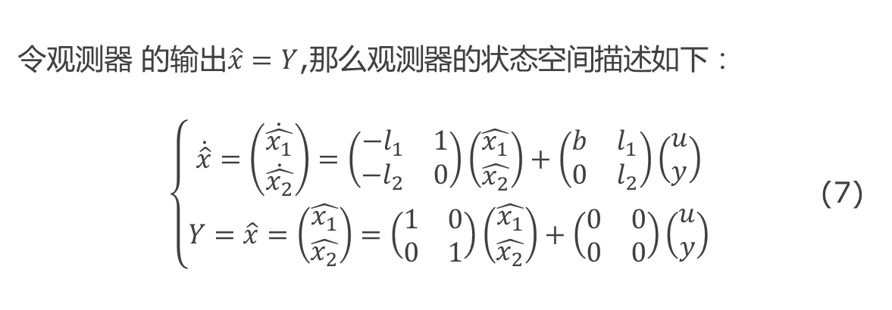
$\left\{\begin{aligned}\dot{\hat{x_{1}}}=\hat{x_{2}}+bu+l_{1}(y−\hat{y}) \\ \dot{\hat{x_{2}}}= l_{2}(y−\hat{y})\end{aligned}\right.$ (5)
因为$x_{1}=y$,所以$\hat{y}=\hat{x_{1}}$,代入(5)式得：
$\left\{\begin{aligned}\dot{\hat{x_{1}}}=\hat{x_{2}}+bu+l_{1}\left(y−\hat{y}\right)=−l_{1}\hat{x_{1}}+1\hat{x_{2}}+bu+l_{1}y \\ \dot{\hat{x_{2}}}= l_{2}\left(y−\hat{y}\right)=−l_{2}\hat{x_{1}}+0\hat{x_{2}}+0u+l_{2}y\end{aligned}\right.$ (6)
令观测器 的输出$\hat{x}=Y$,那么观测器的状态空间描述如下：
$\left\{\begin{aligned}\dot{\hat{x}}=\left(\begin{matrix}\dot{\hat{x_{1}}} \\ \dot{\hat{x_{2}}}\end{matrix}\right)=\left(\begin{matrix}−l_{1} & 1 \\ −l_{2} & 0\end{matrix}\right)\left(\begin{matrix}\hat{x_{1}} \\ \hat{x_{2}}\end{matrix}\right)+\left(\begin{matrix}b & l_{1} \\ 0 & l_{2}\end{matrix}\right)\left(\begin{matrix}u \\ y\end{matrix}\right) \\ Y=\hat{x}=\left(\begin{matrix}\hat{x_{1}} \\ \hat{x_{2}}\end{matrix}\right)=\left(\begin{matrix}1 & 0 \\ 0 & 1\end{matrix}\right)\left(\begin{matrix}\hat{x_{1}} \\ \hat{x_{2}}\end{matrix}\right)+\left(\begin{matrix}0 & 0 \\ 0 & 0\end{matrix}\right)\left(\begin{matrix}u \\ y\end{matrix}\right)\end{aligned}\right.$ (7)

Slide 11

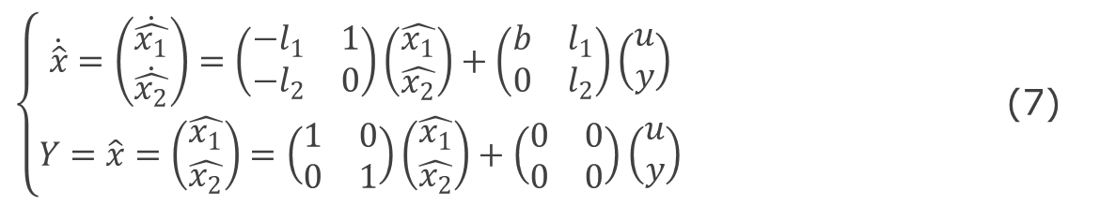
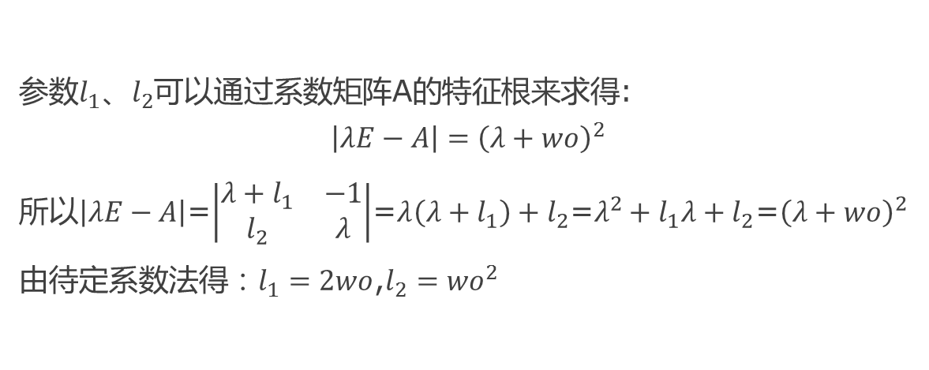
$\left\{\begin{aligned}\dot{\hat{x}}=\left(\begin{matrix}\dot{\hat{x_{1}}} \\ \dot{\hat{x_{2}}}\end{matrix}\right)=\left(\begin{matrix}−l_{1} & 1 \\ −l_{2} & 0\end{matrix}\right)\left(\begin{matrix}\hat{x_{1}} \\ \hat{x_{2}}\end{matrix}\right)+\left(\begin{matrix}b & l_{1} \\ 0 & l_{2}\end{matrix}\right)\left(\begin{matrix}u \\ y\end{matrix}\right) \\ Y=\hat{x}=\left(\begin{matrix}\hat{x_{1}} \\ \hat{x_{2}}\end{matrix}\right)=\left(\begin{matrix}1 & 0 \\ 0 & 1\end{matrix}\right)\left(\begin{matrix}\hat{x_{1}} \\ \hat{x_{2}}\end{matrix}\right)+\left(\begin{matrix}0 & 0 \\ 0 & 0\end{matrix}\right)\left(\begin{matrix}u \\ y\end{matrix}\right)\end{aligned}\right.$ (7)
则系数矩阵A= $\left(\begin{matrix}−l_{1} & 1 \\ −l_{2} & 0\end{matrix}\right)$,B=$\left(\begin{matrix}b & l_{1} \\ 0 & l_{2}\end{matrix}\right)$,C=$\left(\begin{matrix}1 & 0 \\ 0 & 1\end{matrix}\right)$,D=$\left(\begin{matrix}0 & 0 \\ 0 & 0\end{matrix}\right)$
参数$l_{1}、l_{2}$可以通过系数矩阵A的特征根来求得:
$$\left|λE−A\right|={\left(λ+wo\right)}^{2}$$
所以$\left|λE−A\right|$=$\left|\begin{matrix}λ+l_{1} & −1 \\ l_{2} & λ\end{matrix}\right|$=$λ\left(λ+l_{1}\right)+l_{2}$=$λ^{2}+l_{1}λ+l_{2}$=${\left(λ+wo\right)}^{2}$
由待定系数法得：$l_{1}=2wo$,$l_{2}={wo}^{2}$

Slide 12
非常感谢高志强老师在北京化工大学的讲座，通过讲座，我了解到自抗扰控制。
希望有更多的志同道合的朋友一起研究这种方法，这种理论。
另外，我所介绍的推导过程有不对的地方希望大家批评指正。

